Slide 1

MÓDULO 6 · ONDAS E ACÚSTICA · AULA 76
O que é uma Onda?
Pulso, meio material e classificação
O que é uma Onda? (Pulso, meio material e classificação)

Slide 2
Para começar
Quando uma onda passa por baixo de uma boia no mar, ela é arrastada até a praia junto com a onda?
POSSOR · Ondas e Acústica · Aula 76
2

Slide 3
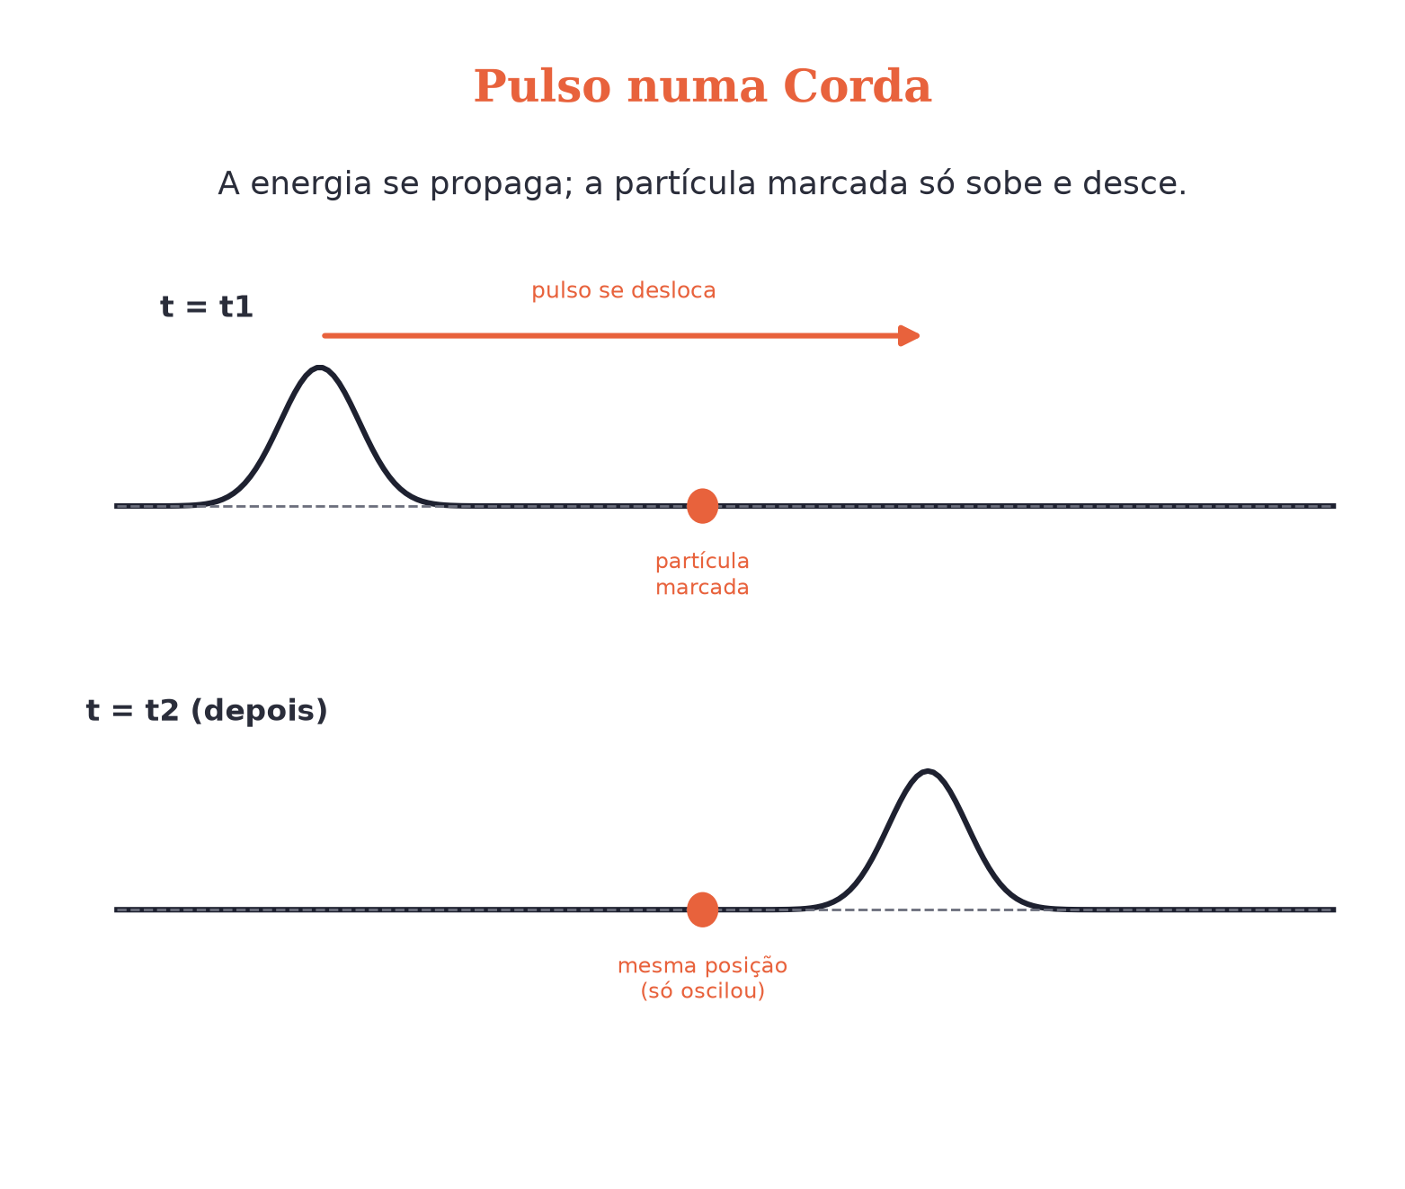
O conceito central
Onda é propagação de energia — a matéria do meio só oscila no lugar, nunca viaja junto até o destino.
POSSOR · Ondas e Acústica · Aula 76
3

Slide 4
Como funciona
Duas classificações organizam todas as ondas:
• Mecânica (precisa de meio) × Eletromagnética (não precisa)
• Transversal (vibra perpendicular) × Longitudinal (vibra na mesma direção)
POSSOR · Ondas e Acústica · Aula 76
4

Slide 5

Cuidado com essa armadilha
Uma onda não transporta matéria de um lugar a outro — cada partícula do meio só vai e volta, sem se deslocar líquido.
POSSOR · Ondas e Acústica · Aula 76
5

Slide 6
Exemplo resolvido
Um pulso viaja por uma corda; uma partícula marcada no meio da corda é observada.
A partícula só sobe e desce
Ela nunca se desloca para o lado
A energia do pulso é o que viaja
POSSOR · Ondas e Acústica · Aula 76
6

Slide 7
Roteiro de hoje
1
Pergunta inicial
2
Energia × matéria
3
Classificações
4
Exercícios
POSSOR · Ondas e Acústica · Aula 76
7

Slide 8

Hora dos Exercícios — Fixação
QUESTÃO 1
Explique por que uma boia no mar balança para cima e para baixo, mas não é arrastada até a praia quando uma onda passa.
💡 Dica
Pergunte: alguma partícula do meio termina numa posição diferente da inicial? Se não, é só energia se propagando.
POSSOR · Ondas e Acústica · Aula 76
8

Slide 9

Gabarito e Encerramento
Resposta
Porque a onda transporta energia, não matéria — a água (e a boia sobre ela) apenas oscila em torno de uma posição de equilíbrio, sem se deslocar junto com a onda até a praia.
Resumo da Aula
Onda transporta energia; a boia só balança no lugar.
• Luz atravessa o vácuo (eletromagnética); som não (mecânica).
Próxima aula: Elementos de uma Onda (Crista, vale, comprimento de onda).
POSSOR · Ondas e Acústica · Aula 76
9

